Slide 1
Психолого-педагогічна підтримка та розвиток обдарованості дітей дошкільного віку
Науковий співробітник відділу діагностики обдарованості Інституту обдарованої дитини НАПН України
Грицишина Таїсія Іванівна

Slide 2
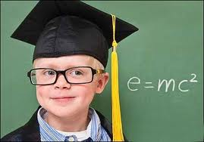
Обдаровані діти

Slide 3
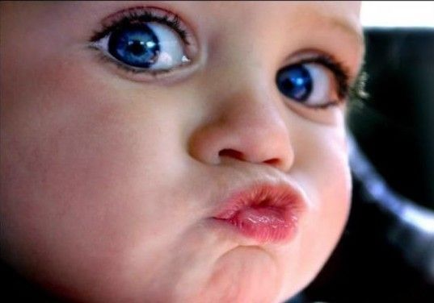
Обдаровані діти

Slide 4
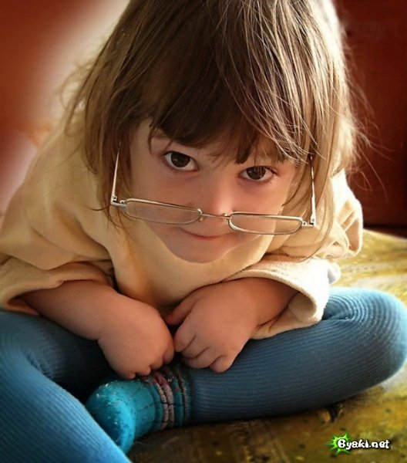
Обдаровані діти

Slide 5
Обдаровані діти

Slide 6
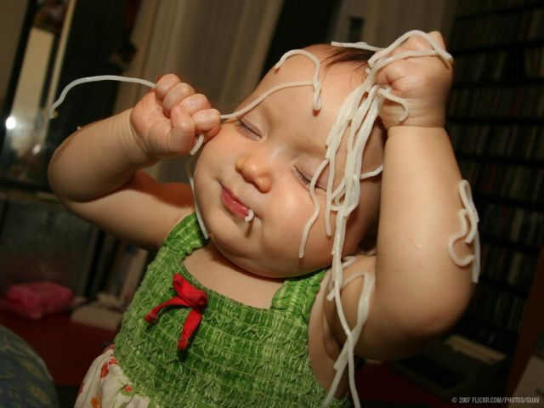
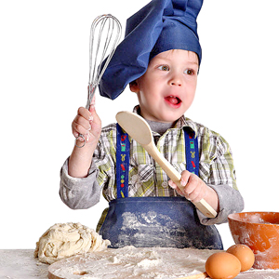
Обдаровані діти

Slide 7
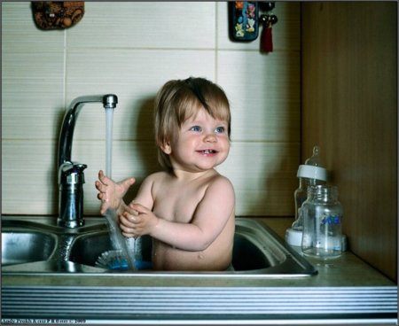
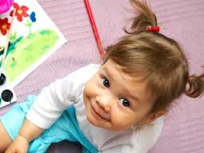
Обдаровані діти

Slide 8
Освіта обдарованих дітей
Освіта є фундаментальним правом людини, і що вона повинна бути якомога більш пристосованою до специфічних потреб кожного.
Хоча із практичних причин необхідні такі системи освіти, що забезпечують задовільний освітній рівень для більшості дітей, завжди будуть існувати діти із спеціальними потребами, для яких необхідно вживати особливих заходів. До цієї групи належать і обдаровані діти.
Обдаровані діти повинні користуватися пристосованими до їхніх потреб умовами освіти, що дали б змогу їм вповні реалізувати свої можливості».

Slide 9
Стандарти дошкільної освіти
Виважене і відповідальне ставлення до питання виявлення й розвитку здібностей дошкільника, це є індивідуально-значущим природним і особистісним здобутком кожної дитини, запорукою її подальшого професійного та життєвого самовизначення.
Базовий компонент дошкільної освіти України;
Програма “Я у світі”;
Програма “Дитина”

Slide 10
Узагальнення сучасної психолого-педагогічної науки
кожна психічно нормальна дитина в чомусь здібна (можливо, не в математиці, мовленні чи художній діяльності; це може стосуватися її організаційних умінь, чутливості та чуйності, практичної вправності тощо);
значний обсяг знань, умінь та навичок не є безпосереднім показником здібності дитини; таким показником є здатність дошкільника легко, швидко, без труднощів набувати їх, уміло застосовувати в різних життєвих ситуаціях, досягати за їх допомогою успіху;
комплексно організоване розвивальне середовище зумовлює виявлення всіх потенційно можливих здібностей дитини: внутрішньо особистісних (чуттєвих), міжособистісних (соціальних), просторових (візуальних), тілесно-кінестетичних (рухових), мовленнєвих, логіко-математичних, музичних;
чим різноманітніше середовище, в якому перебуває дитина, тим яскравіше виявляються її здібності, активніша поведінка.

Slide 11
Закономірності формування здібностей дитини дошкільного віку
Здібності дошкільників формуються у різноманітних видах діяльності.
У дошкільному віці діти починають розрізнятись за рівнем виявлення у них загальних здібностей: пізнавальних та практичних.
Пізнавальні здібності класифікують відповідно до окремих етапів пізнавального процесу: на етапі сприйняття інформації (сенсорні); на етапі аналізу, переробки інформації (інтелектуальні); на етапі практичного використання знань (творчі).

Slide 12
Розвиток здібностей дошкільника
Розвиток пізнавальних здібностей:
Сенсорні здібності розвиваються особливо інтенсивно у процесі засвоєння сенсорних еталонів у 3—4 роки.
Основу розвитку інтелектуальних здібностей складають дії наочного моделювання: заміщення, використання готових моделей і побудова моделі на основі встановлення відношень між замінником і заміщуваним об’єктом.
У творчих здібностях на перший план виходить уява.
Розвиток практичних здібностей:
практичні здібності проявляються у руховій активності дітей як висока гнучкість тіла, спритність і граціозність рухів, висока здатність до наслідування складних систем рухів; ці здібності лежать в основі виконання спортивних видів діяльності, танців, балету.
У спілкуванні з ровесниками, досить яскраво виявляються організаторські (лідерські) здібності.
Тісний зв’язок пізнавальних здібностей з практичними виявляється у конструктивно-технічній діяльності.

Slide 13
Передумови розвитку спеціальних здібностей
У багатьох дітей досить рано виявляються спеціальні здібності:
Художні (образотворчі, декоративно-прикладні);
Музичні;
Математичні;
Театрально-мовні (акторські, літературні).
Спеціальні здібності мають спільну основу: певний рівень розвитку пізнавальних процесів, технічних умінь, а також емоційної чутливості й сприйнятливості

Slide 14
ПСИХОЛОГО-ПЕДАГОГІЧНІ СИСТЕМИ РОЗВИТКУ ОБДАРОВАНИХ ДОШКІЛЬНИКІВ
О. Музика. Авторська програма розвитку здібностей і обдарованості «Три кроки»;
Л. Венгер. Програма«Обдарована дитина»;
В. Маслова. Авторська формуюча програма «Я — дослідник світу»;
О. Щебланова. Авторська система роботи з обдарованими дітьми;
О. Савенков. Програма «Обдарована дитина в масовій школі»;
В. Кузьменко. Індивідуалізовані освітні програми (ІОП)

Slide 15
Інноваційна програма підготовки педагогів до роботи з обдарованими дітьми
Акумулює в собі системний теоретичний та практичний матеріал;
Навчальний матеріал спрямований на результат – гармонійний розвиток дитини, її нахилів, здібностей, обдарованості;
Парадигма, що ґрунтується на методологічних принципах теорії прийняття рішень, теорії задач;
Пропонується спеціальна технологія, яка спрямована на формування певних видів компетентностей у педагогів та батьків, що дозволятимуть результативно здійснювати проектування, супровід, підтримку, діагностування рівнів саморозвитку дитини, її нахилів та здібностей;
Забезпечує принципи системності та поступовості процесу підготовки фахівців і батьків для розвитку дітей

Slide 16
Інноваційна програма підготовки педагогів до роботи з обдарованими дітьми
Включає 4 модулі, що пов’язані між собою логікою розгортання знань;
Теоретичний матеріал значно менший за обсягом у порівнянні з практичним, разом з тим теоретичний матеріал є базовою основою для розгортання роботи з практичних модулів;
Робота в практичних модулях проводиться у наступних формах: групова робота, тренінги, імітаційні ігри, майстер-класи, ігрові студії тощо;
Обсяг спецкурсу 3 кредити (108 години), з них лекцій – 36 год., практичних – 72 год.;
Самостійна робота передбачає виконання домашніх завдань, самостійний пошук, аналіз та узагальнення навчального матеріалу;
Підсумковий контроль: презентація програм і технологій розвитку дітей раннього і дошкільного віку

